Slide 1
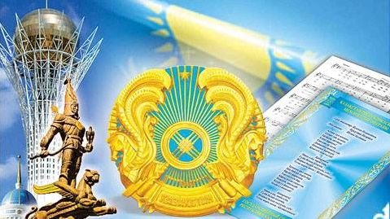
Туым-намыс,
ұраным-бірлік,
рәміздерім-мақтанышым!

Slide 2
1-кезең: Таныстыру 2-кезең: Сұрақ-жауап 3-кезең: Тапқырлар 4-кезең: Сөз құра

Slide 3
Таныстыру

Slide 4
Сұрақ-жауап

Slide 5
Қазақстан Республикасының тәуелсіздігі қашан және қай күні қабылданды?

Slide 6
1991 жылы 16 желтоқсан

Slide 7
Қазақстан Республикасының рәміздері?

Slide 8
ту,
елтаңба,
гимн

Slide 9
Елтаңбаның авторы?

Slide 10
Шота Уәлиханов, Жандарбек Мәлібеков

Slide 11
Елтаңбада не бейнеленген? Мағыналарын түсіндір

Slide 12
Шаңырақ, уық, қанатты пырақ, жұлдыз, “Қазақстан” сөзі

Slide 13
Тудың авторы?

Slide 14
Шәкен Ниязбеков

Slide 15
Туда не бейнеленген?

Slide 16
Күн, қыран бүркіт, ою

Slide 17
Тудың пішіні? Өлшемі

Slide 18
ұзындығы-2м, ені-1м

Slide 19
Қазақстан Республикасының Гимнінің авторы?

Slide 20
сөзін жазған Жұмекен Нәжімеденов, Н.Назарбаев, әнін жазған Шәмші Қалдаяқов

Slide 21
Қазақстан Республикасы неше мемлекетпен шектеседі? Қай мемлекеттермен?

Slide 22
5 мемлекет, Қырғызстан, Өзбекстан, Ресей Федерациясы, Қытай, Түркіменстан

Slide 23
Қазақстан Республикасының тұңғыш Президенті?

Slide 24
Нұрсұлтан Әбішұлы Назарбаев

Slide 25
Қазақстан Республикасының астанасы?

Slide 26
Астана

Slide 27
Қазақстан Республикасының ұлттық валютасы?

Slide 28
теңге

Slide 29
Қазақстан Республикасында неше облыс бар?

Slide 30
14 облыс

Slide 31
Қазақстан Республикасының Конституциясы қашан қабылданды?

Slide 32
1995 жылы, 30 тамыз

Slide 33
Қазақстан Республикасының тұңғыш ғарышкері?

Slide 34
Тоқтар Әубәкіров

Slide 35
Қазақстанда қанша ғарышкер ғарышқа ұшты?

Slide 36
3

Slide 37
Қазақстан Республикасының мемлекеттік рәміздер күні?

Slide 38
4 маусым

Slide 39
Қазақстан Республикасының Тұңғыш Президент күні?

Slide 40
1желтоқсан

Slide 41
Тапқырлар

Slide 42
1-топ: Батаңел,рақбай Наұрән, зақақ Сылбо, міздеррә

Slide 43
Елтаңба, байрақ, әнұран, қазақ, облыс, рәміздер

Slide 44
Гетең, анқазстақ, Танаса,ут, лекетмем, еменгендік

Slide 45
Теңге, Қазақстан, Астана, ту, мемлекет, егемендік

Slide 46
Сөз құра

Slide 47
Қазақстан

Slide 48
Бұл қай ғимарат

